Slide 1
Geoclip Air « France Découverte » Tutoriel
https://france-decouverte.geoclip.fr

Slide 2
Choisir « indicateurs » : cartes, données et graphiques

Slide 3
A) Navigation d’ensemble
A) Navigation d’ensemble
Identifier des fonctions élémentaires sur une page d’accueil
Parcourir le menu d’indicateurs
Gérer l’affichage de la carte à partir de la légende
Changer le découpage géographique
Interroger les évolutions
A) Navigation d’ensemble
B) Procéder à une étude de cas
B) Procéder à une étude de cas
Rechercher un territoire, sélectionner un type de territoire
Situer un territoire dans des limites géographiques
Editer des rapports
Naviguer dans les rapports
Comparer

Slide 4
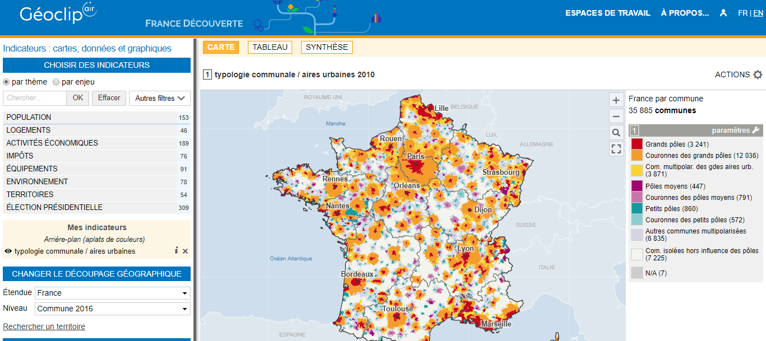
A) Navigation d’ensemble
Identifier des fonctions élémentaires sur une page d’accueil
Identifier des fonctions élémentaires sur une page d’accueil
Parcourir le menu d’indicateurs
Gérer l’affichage de la carte à partir de la légende
Changer le découpage géographique
Interroger les évolutions
Le menu des indicateurs
(déplier un thème pour avoir le détail)
Le nombre de cartes par indicateur
B) Procéder à une étude de cas
Rechercher un territoire, sélectionner un type de territoire
Situer un territoire dans des limites géographiques
Editer des rapports
Naviguer dans les rapports
Comparer
La carte sélectionnée
La carte affichée
La légende
Supprimer la carte sélectionnée
Le découpage géographique

Slide 5
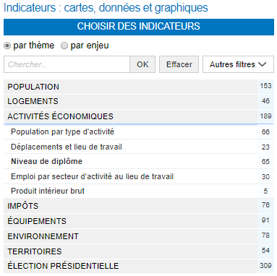
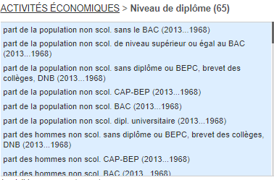
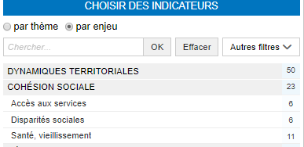
A) Navigation d’ensemble
Parcourir le menu d’indicateurs
Identifier des fonctions élémentaires sur une page d’accueil
Parcourir le menu d’indicateurs
Gérer l’affichage de la carte à partir de la légende
Changer le découpage géographique
Interroger les évolutions
a) Déplier un thème général
b) Afficher les thèmes détaillés
B) Procéder à une étude de cas
Rechercher un territoire, sélectionner un type de territoire
Situer un territoire dans des limites géographiques
Editer des rapports
Naviguer dans les rapports
Comparer
c) Sélectionner une carte
e) Consulter le menu « par enjeu »
d) Revenir au menu général

Slide 6
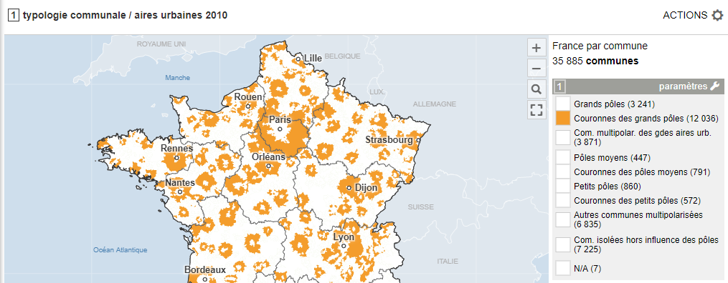
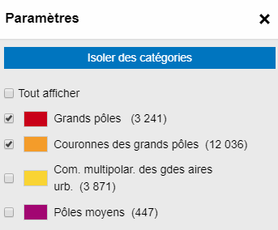
Gérer l’affichage de la carte à partir de la légende
A) Navigation d’ensemble
Identifier des fonctions élémentaires sur une page d’accueil
Parcourir le menu d’indicateurs
Gérer l’affichage de la carte à partir de la légende
Changer le découpage géographique
Interroger les évolutions
a) Affichage exclusif : cliquer sur un élément de la légende
B) Procéder à une étude de cas
Rechercher un territoire, sélectionner un type de territoire
Situer un territoire dans des limites géographiques
Editer des rapports
Naviguer dans les rapports
Comparer
b) Affichage combiné : cliquer sur « paramètres »

Slide 7
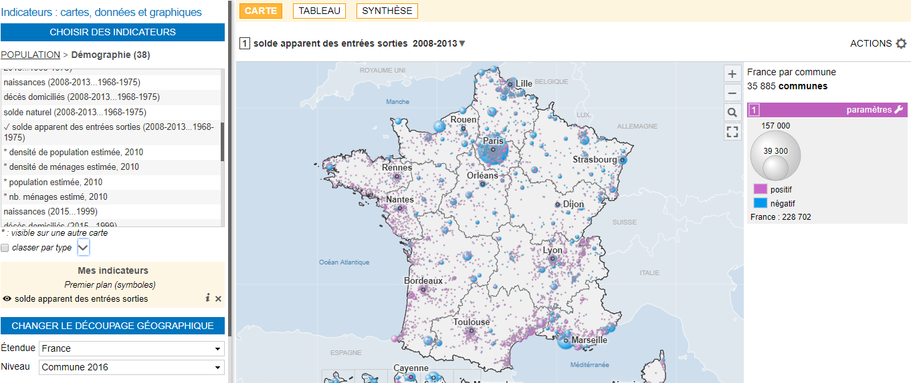
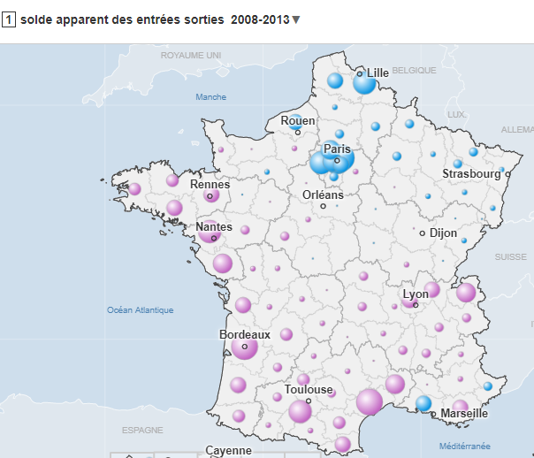
Changer le découpage géographique
A) Navigation d’ensemble
Identifier des fonctions élémentaires sur une page d’accueil
Parcourir le menu d’indicateurs
Gérer l’affichage de la carte à partir de la légende
Changer le découpage géographique
Interroger les évolutions
Exemple : sélection du solde migratoire dans « Population », « Démographie »
B) Procéder à une étude de cas
Rechercher un territoire, sélectionner un type de territoire
Situer un territoire dans des limites géographiques
Editer des rapports
Naviguer dans les rapports
Comparer
Affichage dans la sélection d’indicateurs (supprimer les sélections précédentes)
Modifier le niveau de découpage (ex : département)

Slide 8
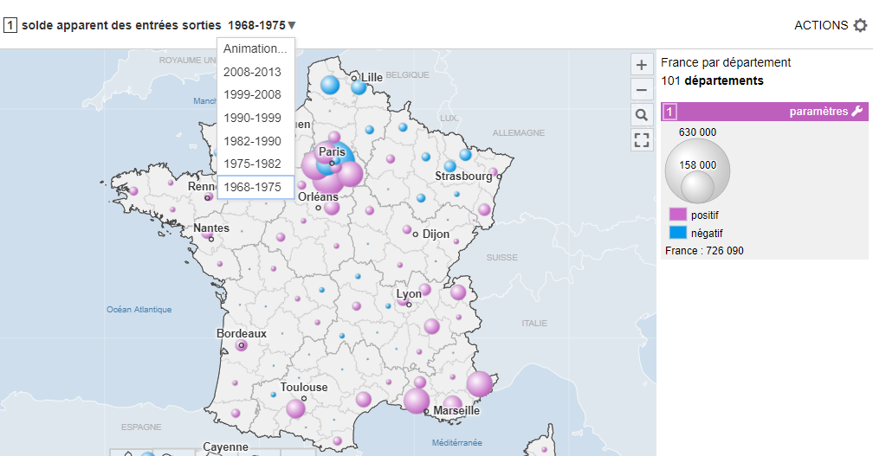
A) Navigation d’ensemble
Interroger les évolutions : consulter l’historique d’un critère sélectionné
Identifier des fonctions élémentaires sur une page d’accueil
Parcourir le menu d’indicateurs
Gérer l’affichage de la carte à partir de la légende
Changer le découpage géographique
Interroger les évolutions
Utiliser le menu déroulant
B) Procéder à une étude de cas
Rechercher un territoire, sélectionner un type de territoire
Situer un territoire dans des limites géographiques
Editer des rapports
Naviguer dans les rapports
Comparer

Slide 9
A) Navigation d’ensemble
Identifier des fonctions élémentaires sur une page d’accueil
Parcourir le menu d’indicateurs
Gérer l’affichage de la carte à partir de la légende
Changer le découpage géographique
Interroger les évolutions
B) Procéder à une étude de cas
B) Procéder à une étude de cas
Rechercher un territoire, sélectionner un type de territoire
Situer un territoire dans des limites géographiques
Editer des rapports
Naviguer dans les rapports
Comparer

Slide 10
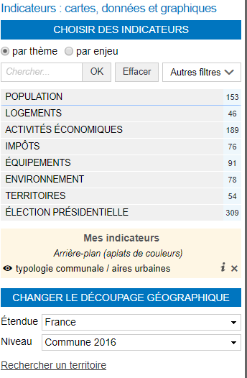
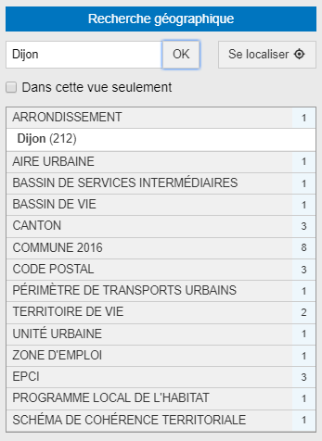
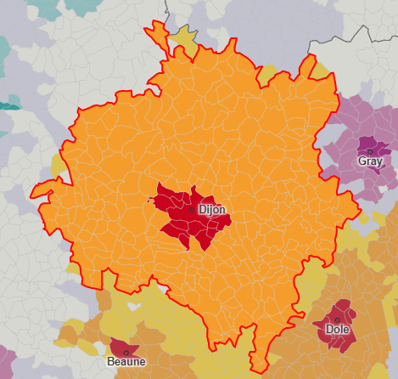
A) Navigation d’ensemble
Rechercher un territoire, sélectionner un type de territoire
Identifier des fonctions élémentaires sur une page d’accueil
Parcourir le menu d’indicateurs
Gérer l’affichage de la carte à partir de la légende
Changer le découpage géographique
Interroger les évolutions
a) Utiliser le moteur de recherche géographique
B) Procéder à une étude de cas
b) Sélectionner un type de territoire (ex : aire urbaine)
Rechercher un territoire, sélectionner un type de territoire
Situer un territoire dans des limites géographiques
Editer des rapports
Naviguer dans les rapports
Comparer

Slide 11
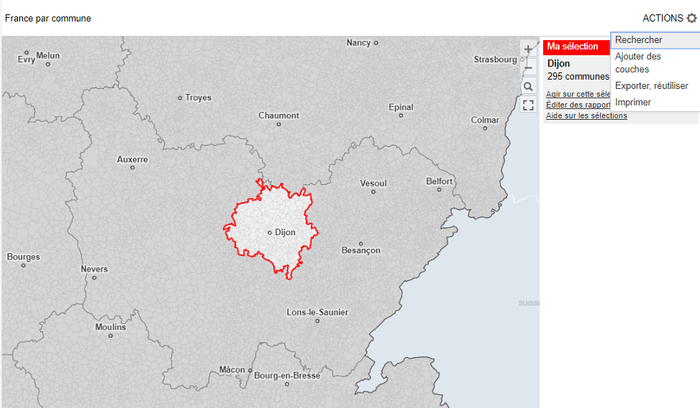
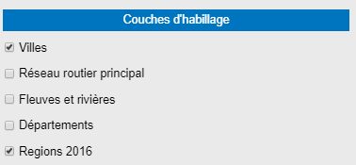
A) Navigation d’ensemble
Situer un territoire dans des limites géographiques
Identifier des fonctions élémentaires sur une page d’accueil
Parcourir le menu d’indicateurs
Gérer l’affichage de la carte à partir de la légende
Changer le découpage géographique
Interroger les évolutions
L’ex de l’aire urbaine de Dijon
B) Procéder à une étude de cas
Rechercher un territoire, sélectionner un type de territoire
Situer un territoire dans des limites géographiques
Editer des rapports
Naviguer dans les rapports
Comparer

Slide 12
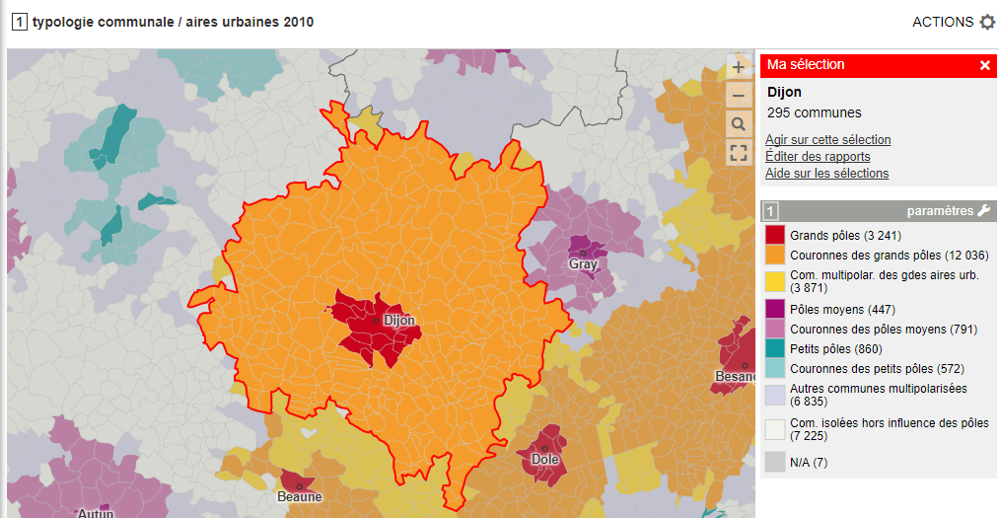
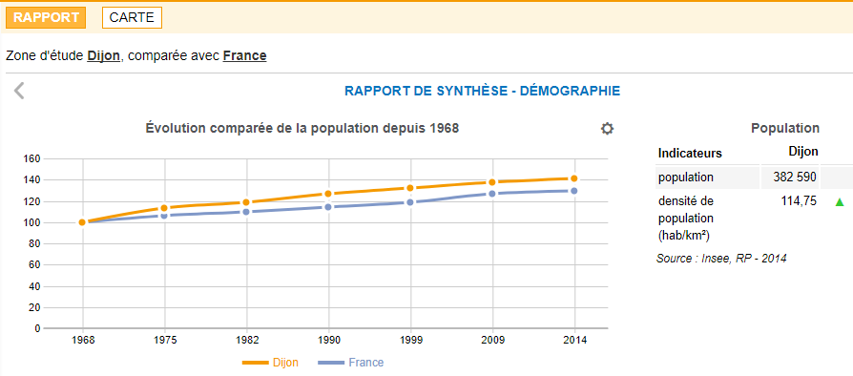
A) Navigation d’ensemble
Editer des rapports
Identifier des fonctions élémentaires sur une page d’accueil
Parcourir le menu d’indicateurs
Gérer l’affichage de la carte à partir de la légende
Changer le découpage géographique
Interroger les évolutions
B) Procéder à une étude de cas
Rechercher un territoire, sélectionner un type de territoire
Situer un territoire dans des limites géographiques
Editer des rapports
Naviguer dans les rapports
Comparer

Slide 13
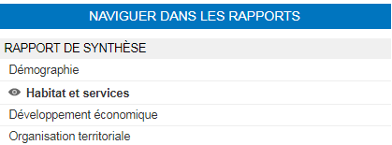
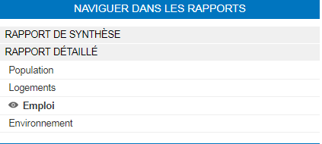
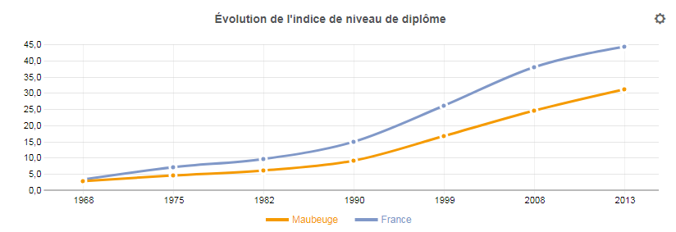
Naviguer dans les rapports
A) Navigation d’ensemble
a) Consulter les rapports de synthèse
Identifier des fonctions élémentaires sur une page d’accueil
Parcourir le menu d’indicateurs
Gérer l’affichage de la carte à partir de la légende
Changer le découpage géographique
Interroger les évolutions
b) Consulter les rapports détaillés
B) Procéder à une étude de cas
Rechercher un territoire, sélectionner un type de territoire
Situer un territoire dans des limites géographiques
Editer des rapports
Naviguer dans les rapports
Comparer

Slide 14
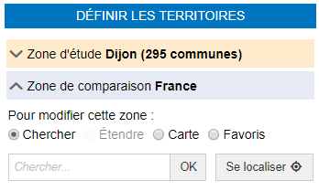
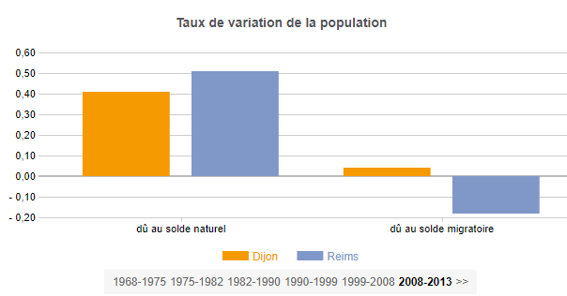
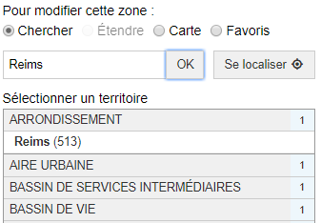
Comparer
A) Navigation d’ensemble
Identifier des fonctions élémentaires sur une page d’accueil
Parcourir le menu d’indicateurs
Gérer l’affichage de la carte à partir de la légende
Changer le découpage géographique
Interroger les évolutions
Choisir un lieu de comparaison
B) Procéder à une étude de cas
Rechercher un territoire, sélectionner un type de territoire
Situer un territoire dans des limites géographiques
Editer des rapports
Naviguer dans les rapports
Comparer
Définir un type de territoire pour le lieu choisi

